Slide 1
Seconde 8
Module 22
M. FELT

Slide 2
Module 22: Démonstration
Objectif:
  Comment démontrer…

Slide 3

1. Démontrer qu’une propriété est fausse
P1: Pour tout entier naturel $n$, le nombre $6n+5$ est un nombre premier.
P2:
Pour démontrer qu’une propriété est fausse, il suffit de…

Slide 4
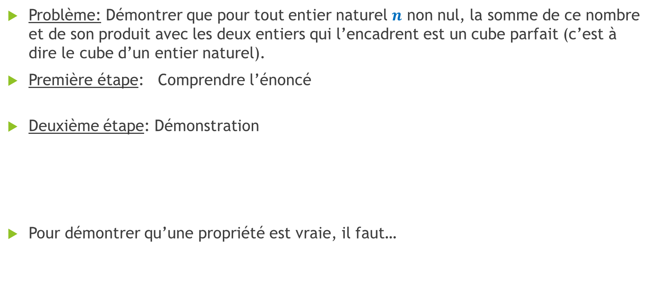
2. Démontrer qu’une propriété est vraie
Problème: Démontrer que pour tout entier naturel $n$ non nul, la somme de ce nombre et de son produit avec les deux entiers qui l’encadrent est un cube parfait (c’est à dire le cube d’un entier naturel).
Première étape: Comprendre l’énoncé
Deuxième étape: Démonstration
Pour démontrer qu’une propriété est vraie, il faut…

Slide 5
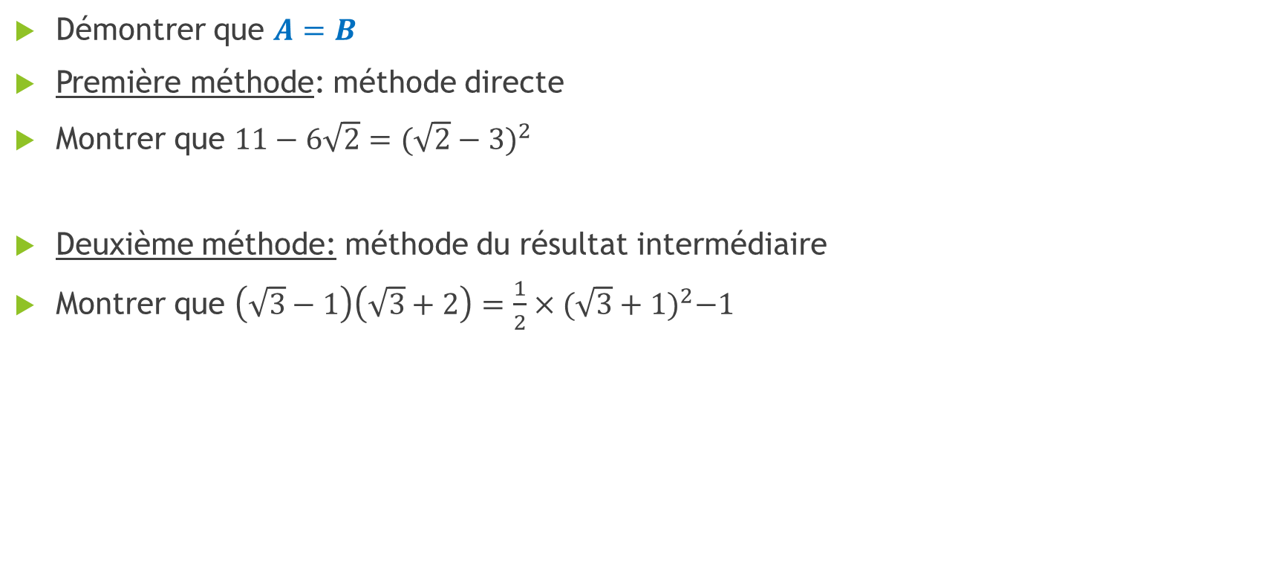
3. Démontrer une égalité
Démontrer que $A=B$
Première méthode: méthode directe
Montrer que $11−6\sqrt{2}={(\sqrt{2}−3)}^{2}$
Deuxième méthode: méthode du résultat intermédiaire
Montrer que $\left(\sqrt{3}−1\right)\left(\sqrt{3}+2\right)=\frac{1}{2}×{(\sqrt{3}+1)}^{2}−1$

Slide 6


3. Démontrer une égalité
Démontrer que $A=B$
Troisième méthode: méthode de la différence
Montrer que $\sqrt{2}−\frac{1}{\sqrt{2}}=\sqrt{4.5}$

Slide 7
Module 22: Démonstration
Objectif:
  Comment démontrer…

